Slide 1
ГРЯЗОВЕЦКИЙ МУНИЦИПАЛЬНЫЙ ОКРУГ
Бюджет для граждан
на основе проекта бюджета Грязовецкого муниципального
округа на 2024 год и плановый
период 2025 и 2026 годов

Slide 2
ОСНОВНЫЕ НАПРАВЛЕНИЯ НАЛОГОВОЙ И БЮДЖЕТНОЙ
ПОЛИТИКИ ГРЯЗОВЕЦКОГО МУНИЦИПАЛЬНОГО ОКРУГА НА 2024 – 2026 ГГ.
БЮДЖЕТ
базовый сценарий прогноза социально-экономического развития округа
Основа формирования проекта бюджета округа
на 2024-2026 годы
с учетом изменений федерального и регионального законодательства по доходам
с учетом необходимости выполнения условий Соглашений, заключенных с Правительством области
Постановление администрации Грязовецкого муниципального района от 13.11.2023 года № 2767
«Об основных направлениях бюджетной, налоговой и долговой политики Грязовецкого муниципального округа на 2024 год и плановый период 2025 и 2026 годов»
ОСНОВНЫЕ НАПРАВЛЕНИЯ НАЛОГОВОЙ ПОЛИТИКИ
ОСНОВНЫЕ НАПРАВЛЕНИЯ БЮДЖЕТНОЙ ПОЛИТИКИ
обеспечение среднесрочной сбалансированности бюджета округа
укрепление доходной базы бюджета
сокращение задолженности по налоговым и неналоговым платежам и легализация доходов бизнеса
эффективное управление муниципальным долгом округа
исполнение Указов Президента РФ
сохранение социальной направленности бюджета
программно-целевой принцип планирования бюджета округа
совершенствование муниципального финансового контроля
обеспечение публичности бюджетного процесса для граждан

Slide 3
ОСНОВНЫЕ ПАРАМЕТРЫ БЮДЖЕТА ОКРУГА НА 2023-2026 гг., млн. руб.
Наименование | Оценка 2023 | Проект бюджета
 |  | 2024 | 2025 | 2026
ДОХОДЫ, из них: | 1966,4 | 1590,5 | 1309,8 | 1348,9
Налоговые и неналоговые доходы | 540,0 | 568,8 | 541,9 | 557,7
Безвозмездные поступления, в том числе: | 1426,4 | 1021,7 | 767,9 | 791,2
- дотации | 175,8 | 156,1 | 209,8 | 208,0
- субсидии | 782,8 | 354,6 | 53,9 | 53,3
- субвенции | 447,0 | 495,4 | 504,2 | 529,9
- иные межбюджетные трансферты | 20,8 | - | - | -
РАСХОДЫ | 2111,1 | 1656,8 | 1309,8 | 1348,9
Расходы счет собственных доходных источников | 859,3 | 791,3 | 751,7 | 765,7
Расходы за счет безвозмездных поступлений | 1251,8 | 865,5 | 558,1 | 583,2
ДЕФИЦИТ (-), ПРОФИЦИТ (+) | -144,7 | -66,3 | 0,0 | 0,0
МУНИЦИПАЛЬНЫЙ ДОЛГ ОКРУГА НА 2023-2026 гг., млн. руб.
Наименование | Оценка 2023 | Проект бюджета
 |  | 2024 | 2025 | 2026
Муниципальный долг на 1 января | 11,6 | -11,6 | 0,0 | 0,0
Верхний предел муниципального долга на 1 января | 11,6 | 0,0 | 0,0 | 0,0
В 2023 году и в плановом периоде 2024 и 2025 годов муниципальные гарантии не предоставляются и муниципальные внутренние заимствования не осуществляются

Slide 4
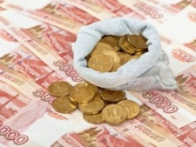
ДИНАМИКА НАЛОГОВЫХ И НЕНАЛОГОВЫХ ДОХОДОВ 2022-2026 гг., млн. руб.
+11,2%
Наименование | Оценка 2023 | Прогноз на 2024 | +/- 2024г. к 2023г. | Доля в общем объеме,% | Прогноз на 2025 | Прогноз на 2026
Налоговые и неналоговые доходы, из них: | 540,0 | 568,8 | +28,8 | 100,0 | 541,9 | 557,7
НДФЛ | 409,0 | 432,1 | +23,1 | 76,0 | 398,8 | 411,7
Акцизы на нефтепродукты | 30,6 | 35,0 | +4,4 | 6,2 | 35,9 | 37,6
Налоги на совокупный доход | 48,2 | 50,8 | +2,6 | 8,9 | 55,9 | 56,7
Налог на имущество физических лиц | 12,4 | 13,6 | +1,2 | 2,4 | 13,9 | 14,2
Земельный налог | 12,5 | 13,1 | +0,6 | 2,3 | 13,1 | 13,1
Доходы от использования имущества | 14,3 | 14,6 | +0,3 | 2,6 | 14,6 | 14,6
Доходы от продажи имущества | 2,1 | 2,2 | +0,1 | 0,3 | 2,2 | 2,2
Прочие доходы | 10,9 | 7,4 | -3,5 | 1,3 | 7,5 | 7,6
Расчетная дотация на выравнивание замена дополнительным нормативом
в 2024-2026 годах в полном объеме
НОРМАТИВ (СУММА)
2024г. - 36,98% (307,6 млн. руб.)
2025г. - 29,60% (265,2 млн. руб.)
2026г. - 28,69% (270,9 млн. руб.)
4

Slide 5
НАЛОГ НА ДОХОДЫ ФИЗЛИЦ, МЛН. РУБ.
НАЛОГИ НА СОВОКУПНЫЙ ДОХОД, МЛН. РУБ.
+5,6%
+3,2%
Доходы по упрощенной
системе налогообложения
+12,8%
-7,7%
+ 4,1
+ 5,1
+ 0,8
Рост реальных цен доходов населения
100,8%, Дифференц. норматив отчислений 12,11%
Рост реальных цен доходов населения
102,7%, Дифференц. норматив отчислений 10,73%
Рост реальных цен доходов населения
102,7%, Дифференц. норматив отчислений, 10,53%
-46,3
+23,1
-33,3
+12,9
ПЕРВОНАЧАЛЬНО ОЦЕНКА 2024 2025 2026
2023 2023
+ -
рост поступления НДФЛ к прошлому году
Патентная система
налогообложения
Доп. норматив отчислений по НДФЛ
на 2024 – 36,98%,
на 2025 – 29,6%,
на 2026 – 28,69%
(2023 – 37,2%)
+ 0,1
+ 0,5
Тенденции:
2024 - рост ФОТ и численности работников
- снижение размера дополнительного
норматива по НДФЛ
2026 - рост ФОТ и численности работников
В 2023 году администратором поступлений проведены зачёты по патентной системе в счёт уплаты ЕНП

Slide 6
НАЛОГ НА ДОХОДЫ ФИЗИЧЕСКИХ ЛИЦ ПО ВИДАМ ДЕЯТЕЛЬНОСТИ
ЗА 10 МЕСЯЦЕВ 2022-2023 гг., МЛН. РУБ.
Поступило в бюджет округа
за 10 месяцев 2023 года
340,8 млн. руб.

Slide 7
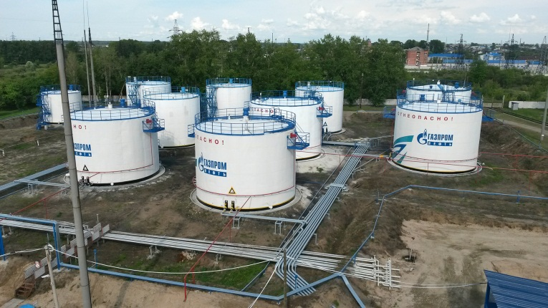
АКЦИЗЫ НА НЕФТЕПРОДУКТЫ, млн. руб.
Администратор –
УФНС России по Вологодской области
Процент роста поступлений акцизов
Дифференцированный норматив из областного бюджета
Увеличение поступлений за счет:
- изменение ставок акцизов ежегодно (2024г. – 104,9%, 2025г. – 104,9%; 2026г. – 104,9%) по ФЗ от 31.07.2023 № 389-ФЗ «О внесении изменений в часть вторую Налогового кодекса Российской Федерации…»
+4,7%
+2,6%
+14,4%
+1,7
+0,9
+4,4
0,5099
0,5229
0,5229
0,5229
Дифференцированный норматив 0,5229 рассчитан как доля протяженности дорог округа в общем объеме протяженности дорог Вологодской области
Протяженность дорог
(по данным Департамента дорожного хозяйства и транспорта области)
в 2023 году – 864,9 км;
в 2024 году – 864,2 км

Slide 8
ИМУЩЕСТВЕННЫЕ НАЛОГИ, млн. руб.
В соответствии с законом Вологодской области от 06.05.2022 № 5127-ОЗ «О преобразовании всех поселений, входящих в состав Грязовецкого муниципального района Вологодской области, путем их объединения, наделении вновь образованного муниципального образования статусом муниципального округа и установлении границ Грязовецкого муниципального округа Вологодской области», с 1 января 2023 года местные налоги устанавливаются Земским Собранием Грязовецкого муниципального округа и зачисляются в бюджет округа
Земельный налог с организации
Земельный налог с физических лиц
+13,3%
-23,0%
-11,8%
+0,8
+0,8
Налог на имущество физических лиц
Начисление имущественных налогов по данным отчетности 5 - МН
Изменение кадастровой стоимости
+3,3%
+0,7%
+9,7%
+2,2%
+2,2%

Slide 9
СВЕДЕНИЯ ОБ ОЦЕНКЕ НАЛОГОВЫХ ЛЬГОТ , ПРЕДОСТАВЛЯЕМЫХ В СООТВЕТСТВИИ
С РЕШЕНИЯМИ, ПРИНЯТЫМИ ОРГАНАМИ МУНИЦИПАЛЬНОЙ ВЛАСТИ Грязовецкого
муниципального округа на 2024 год и плановый период 2025 и 2026 годов, тыс. руб.
0,92 млн. руб. в 2024-2026 годах
Краткое наименование льготы | Категория налогоплатель-щиков | Вид льготы | Суммы налоговых льгот, млн. руб.
 |  |  | 2022 (факт) | 2023 год (оценка) | 2024 год (прогноз) | 2025 год (прогноз) | 2026 год (прогноз)
Налоговая льгота для предпринимателей, применяющих специальные налоговые режимы, в отношении объектов налогообложения, включенных в перечень, определяемый в соответствии с пунктом 7 и пунктом 10 статьи 378.2 Налогового Кодекса Российской Федерации, налоговая база в отношении которых определяется как кадастровая стоимость, находящихся на территории муниципального района (округа), за исключением административного центра муниципального района (округа) | Индивидуаль-ные предприни-матели | льгота (2022 г.-понижен-ная ставка) | 0,46 | 0,46 | 0,38 | 0,31 | 0,23
Налоговая льгота для предпринимателей, применяющих специальные налоговые режимы, осуществляющих розничную торговлю, в отношении объектов розничной торговли с площадью не более 200 кв. метров (включительно), находящихся на территории муниципального района (округа), за исключением административного центра муниципального района (округа) | Индивидуаль-ные предприни-матели | льгота | 0 | 0 | 0 | 0 | 0
Налоговая льгота в отношении физических лиц, осуществляющих регистрацию права собственности жилых домов (долей) в них, в размере понесенных расходов на проведение кадастровых работ | физические лица | льгота | 0 | 0 | 0 | 0 | 0
Налоговая льгота в отношении физических лиц, являющихся собственниками объектов недвижимого имущества, включенных в единый государственный реестр объектов культурного наследия (памятников истории и культуры) народов Российской Федерации в качестве объектов культурного наследия регионального значения, расположенных на территории муниципального района (округа) | физические лица | льгота | 0 | 0 | 0 | 0 | 0

Slide 10
СТРУКТУРА СУБСИДИЙ ИЗ БЮДЖЕТА ОБЛАСТИ НА 2024-2026 гг., млн. руб.
Наименование и направление расходования субсидий | 2024 |  | 2025 |  | 2026
Обеспечение условий для организации питания (пищеблоки) | 4,8 | - |  | -
Оснащение средствами обучения и воспитания образовательных организаций (приобретение наглядных пособий ) | 1,2 | - |  | -
Внедрение цифровой образовательной среды (приобретение компьютерного оборудования ) | 3,5 |  |  | -
Организация бесплатного горячего питания (бесплатное питание 1-4 классов) | 18,2 | 17,8 |  | 17,3
Обеспечение питанием обучающихся с ограниченными возможностями здоровья | 6,6 | 6,6 |  | 6,6
Приспособление зданий и помещений в муниципальных дошкольных и общеобразовательных организаций для беспрепятственного доступа детей-инвалидов | 3,7 | - |  | -
Приобретение техн. средств обучения по профилактике детского-дорожного травматизма (приобретение велотренажера) | 0,6 | - |  | -
Обеспечение жильем молодых семей (нет участников программы) | 0,4 | 0,4 |  | 0,4
Обеспечение развития и укрепление материально-технической базы учреждений культуры (Сидоровская сельская библиотека, СДК Фроловской) | 4,0 | - |  | -
Техническое переоснащение муниципального музея | 5,0 | - |  | -
Проведение работ по сохранению объектов культурного наследия (капитальный ремонт БУК «Грязовецкий Музей) | 71,7 | - |  | -
Реализация программ формирования современной городской среды | 16,1 | - |  | -
Обеспечение комплексного развития сельских территорий | 3,0 | - |  | -
Подготовка объектов теплоэнергетики к работе в осенне-зимний период (стр-во котельной д. Сидорово; техническое перевооружение котельной г. Грязовец; стр-во газопровода х. Глубокое п. Вохтога) | 130,2 | - |  | -
Рекультивация земельных участков, занятых несанкционированными свалками (п. Таежный) | 48,5 | - |  | -
Прочие субсидии бюджетам муниципальных округов | 39,0 | 29,0 |  | 29,0
ИТОГО | 547,7 | 143,3 |  | 46,6

Slide 11
ПРОЧИЕ СУБСИДИИ ИЗ БЮДЖЕТА ОБЛАСТИ НА 2024-2026 гг., млн. руб.
Направления расходования субсидий | 2024 | 2026 | 2026
Организация занятий граждан физической культурой (народный тренер) | 0,9 | 0,6 | 0,6
Обеспечение подготовки спортивного резерва | 0,2 | 0,2 | 0,2
Организация транспортного обслуживания населения | 11,4 | 11,4 | 11,4
Развитие мобильной торговли (возмещение ГСМ) | 0,8 | 0,7 | 0,7
Дорожная деятельность (проведение ремонта автомобильных дорог) | 4,4 | 4,4 | 4,4
Проведение кадастровых работ | 0,3 | - | -
Создание условий для защиты инвалидов | 0,4 | - | -
ИТОГО | 18,4 | 17,3 | 17,3
Субсидии территориальным управлениям округа на 2024-2026 гг., млн. руб.
Направления расходования субсидий | 2024 | 2025 | 2026
Организация уличного освещения | 11,3 | 11,3 | 11,3
Мероприятия по предотвращению распространения сорного растения борщевик Сосновский | 8,2 | - | -
Внедрение и (или) эксплуатация аппаратно-программного комплекса "Безопасный город" | 1,1 | 0,4 | 0,4
ИТОГО | 20,6 | 11,7 | 11,7

Slide 12
СТРУКТУРА СУБВЕНЦИЙ ИЗ БЮДЖЕТА ОБЛАСТИ НА 2024 - 2026 г.г., млн. руб.
Наименование | 2024 |  | 2025 |  | 2026
На выполнение передаваемых полномочий субъектов РФ (в сфере образования; в сфере архивного дела; организация МФЦ; предоставление единовременной выплаты взамен земельного участка многодетным семьям) | 490,2 | 499,0 |  | 524,7
Единая субвенция бюджетам муниципальных районов (в сфере административных отношений; в сфере охраны окружающей среды; в сфере регулирования цен; организация и осуществление деятельности по опеке и попечительству) | 5,2 | 5,2 |  | 5,2
На осуществление полномочий по составлению (изменению) списков кандидатов в присяжные заседатели федеральных судов общей юрисдикции в РФ | 0,005 | 0,005 |  | 0,032
На осуществление полномочий по первичному воинскому учету по территориальным управлениям округа | 0,0 | 0,0 |  | 0,0
ИТОГО | 495,4 | 504,2 |  | 529,9

Slide 13
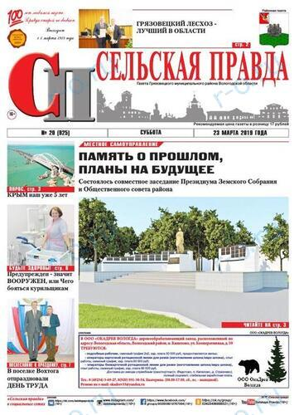
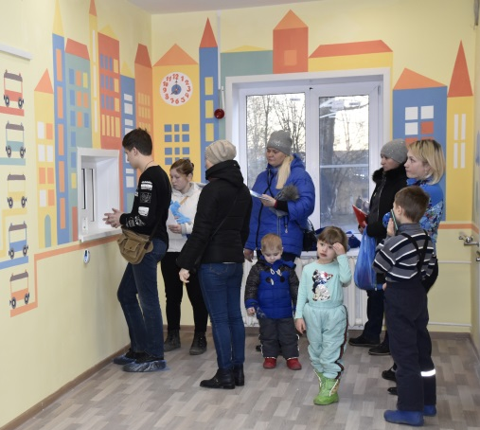
СТРУКТУРА РАСХОДНОЙ ЧАСТИ БЮДЖЕТА НА 2024 год , млн.руб.
64 %
социальная
сфера
1060,3
1656,8
другие
отрасли
596,5
36 %
«ПРОГРАММНЫЙ» ФОРМАТ БЮДЖЕТА
99,1 %
99,6 %*
99,6 %*
*без условно-утверждаемых расходов
2024 г.
2025 г.
2026 г.

Slide 14
ОСНОВНЫЕ ПОДХОДЫ К ФОРМИРОВАНИЮ РАСХОДОВ БЮДЖЕТА
В ЧАСТИ ОПЛАТЫ ТРУДА на 2024 – 2026 годы
По «указным» категориям работников бюджетной сферы расходы по заработной плате учтены исходя из средней заработной платы:
работники отрасли «Культура»
53066 руб. в 2024 г., 56887 руб. в 2025 г., 60641 руб. в 2026 г.;
работники дополнительного образования
53968 руб. в 2024 г., 57854 руб. в 2025 г., 61671 руб. в 2026 г.
По категориям работников, получающим заработную плату на уровне МРОТ, исходя из размера с учетом районного коэффициента
22128,3 рубля в 2024 г.

Slide 15
ПРОГРАММНАЯ СТРУКТУРА РАСХОДОВ БЮДЖЕТА ОКРУГА, млн. руб.
Муниципальные программы | Целевая статья | ПРОЕКТ БЮДЖЕТА
 |  | 2024 | 2025 | 2026
1 | 2 | 3 | 4 | 5
Развитие систем образования, молодежной политики, отдыха, оздоровления и занятости несовершеннолетних на 2023-2028 годы | 01 0 00 00000 | 732,7 | 727,6 | 748,9
Совершенствование сферы культуры на 2023-2028 годы | 02 0 00 00000 | 207,8 | 118,3 | 117,3
Комплексное развитие сельских территорий на 2023-2028 годы | 03 0 00 00000 | 37,0 | 0,12 | 0,12
Развитие физической культуры и спорта на 2023-2028 годы | 05 0 00 00000 | 72,7 | 71,6 | 70,8
Развитие жилищного строительства и коммунальной инфраструктуры на 2023-2028 годы | 06 0 00 00000 | 158,2 | 11,7 | 11,7
Развитие сети автомобильных дорог местного значения и обеспечение транспортного обслуживания населения на 2023-2028 годы | 07 0 00 00000 | 63,3 | 64,2 | 65,8
Поддержка социально ориентированных некоммерческих организаций и граждан старшего поколения на 2023-2028 годы | 08 0 00 00000 | 1,1 | 1,1 | 1,1
Содействие развитию предпринимательства и торговли на 2023-2028 | 09 0 00 00000 | 1,6 | 1,0 | 1,0
Охрана окружающей среды на 2023-2028 годы | 10 0 00 00000 | 54,3 | 0,8 | 0,8
Обеспечение профилактики правонарушений, безопасности населения и территории на 2023 - 2028 годы | 11 0 00 00000 | 13,8 | 12,9 | 12,9
Благоустройство территории на 2023-2028 годы | 12 0 00 00000 | 65,6 | 46,0 | 46,0
Управление муниципальными финансами на 2023-2028 годы | 13 0 00 00000 | 34,1 | 33,9 | 33,9
Совершенствование управления муниципальным имуществом и земельными ресурсами на 2023-2028 годы | 14 0 00 00000 | 19,9 | 18,5 | 18,4
Совершенствование муниципального управления на 2023-2028 годы | 15 0 00 00000 | 180,5 | 178,9 | 177,5
ИТОГО |  | 1642,8 | 1286,7 | 1306,3

Slide 16
РЕАЛИЗАЦИЯ НАЦИОНАЛЬНЫХ ПРОЕКТОВ В 2024-2026 г.г., млн. руб.
2024 г.
2025 г. | 2026 г.
- | -
2,0 | 1,7
1,7 | 1,7
- | -
- | -
3,7 | 3,4
Жилье и городская среда
- благоустройство дворовых территорий – 3 об.;
- благоустройство общественных территорий – 4 об.;
- цифрофизация городского хозяйства (приобретение светильников; установка видеокамер)
18,7
Образование
- «Цифровая образовательная среда» (приобретение компьютерного оборуд-я)
- «Успех каждого ребенка» (приобретение наглядных пособий)
- «Патриотическое воспитание граждан (з/плата советников директоров обр. учр.)
6,9
33,5
Демография
- приобретение земельных сертификатов;
- создание условий для занятий инвалидов
2,1
млн. руб.
5,2
Культура
- техническое оснащение БУК «Музей»
Безопасные качественные дороги
приобретение техн.средств обучения
по профилактике детского дорожно-транспортного травматизма»
0,6
Итого:

Slide 17
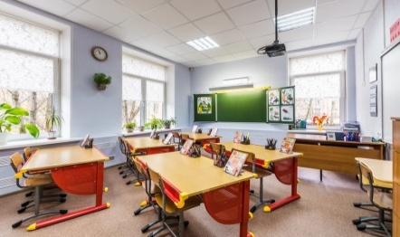
МП «Развитие систем образования, молодежной политики,
отдыха, оздоровления и занятости несовершеннолетних
в Грязовецком муниципальном округе на 2023-2028 годы», млн.руб.
Наименование | 2024 | 2025 | 2026
Предусмотрено всего, в том числе: | 732,7 | 727,6 | 748,9
собственные средства бюджета округа | 216,2 | 214,5 | 210,6
- целевые субвенции из областного, федерального бюджетов | 479,9 | 488,7 | 514,4
целевые субсидии из областного, федерального бюджетов | 36,6 | 24,4 | 23,9
Основные направления расходов
в 2024 году
1. обеспечение потребности на заработную плату с учетом - повышения заработной платы отдельных категорий работников, поименованных в указах Президента РФ (педагоги доп. образования) , исходя из прогнозного показателя по среднемесячному доходу от трудовой деятельности - увеличения МРОТ с 1 января 2024 года до 22128,3 руб. - введения доп. штатных единиц для обеспечения охраны структурных подразделений образовательных учреждений
2. сохранение мер социальной поддержки педагогам, семьям участников СВО, стипендий одаренным детям
3. индексация расходов на оплату коммунальных услуг на 4%
4. обеспечение софинансирования субсидий
СУБСИДИИ
на организацию бесплатного горячего питания обучающихся
1-4 классов –
2024г 18,2
2025г 17,8
2026г 17,3
на обеспечение питанием обучающихся с ограничен. возможностями здоровья –
6,6 ежегодно
на проведение мероприятий по обеспечению условий для организации питания обучающихся 2024г. 4,8
на осуществление мероприятий по приспособлению зданий и помещений муницип. дошкольных и общеобраз. организаций для беспрепятственного доступа инвалидов на 2024г 1,7
на реализацию мероприятий национального проекта «Образование»
на 2024г 4,7
на обновление материально-технической базы образовательных организаций для внедрения цифровой образовательной среды и развития цифровых навыков обучающихся 2024г - 3,5
региональный проект "Безопасность дорожного движения" - на приобретение технических средств обучения, наглядных учебных и методических материалов по профилактике детского дорожно-транспортного травматизма (велотренажеры) на 2024 г. 0,6
на оснащение (обновление материально-технической базы) оборудованием, средствами обучения и воспитания образовательных организаций различных типов для реализации дополнительных общеразвивающих программ, для создания информационных систем в образовательных организациях
2024 г – 1,2

Slide 18
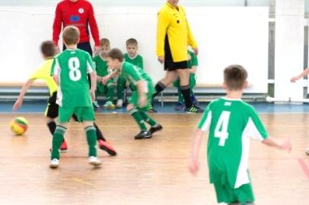
МП «Развитие физической культуры и спорта в Грязовецком
муниципальном округе на 2023-2028 годы», млн. руб.
Наименование | 2024 | 2025 | 2026
Предусмотрено, всего | 72,7 | 71,6 | 70,8
- собственные средства бюджета | 71,3 | 70,8 | 70,0
- целевые субсидии из областного, федерального бюджета | 1,4 | 0,8 | 0,8
Основные направления расходов
в 2024 году (собственные средства)
СУБСИДИИ
1.обеспечение потребности на заработную плату с учетом - увеличения МРОТ с 1 января 2024 года до 22128,3 руб., - повышения заработной платы отдельных категорий работников, поименованных в указах Президента РФ (педагоги доп. образования) , исходя из прогнозного показателя по среднемесячному доходу от трудовой деятельности - введения дополнительных штатных единиц для обеспечения обслуживания спортивных объектов на территории округа
2. увеличение расходов на содержание учреждения (коммунальные услуги, налоги - в связи с введением новых объектов, проведением работ по капитальному ремонту с перепланировкой хоккейного корта)
3. организация проведения официальных (в т.ч. социально-значимых) мероприятий на территории округа
4. сохранение поддержки в форме частичной оплаты найма жилого помещения тренерам
5. обеспечение софинансирования субсидий
на организацию и проведение организованных занятий граждан физической культурой
2024г 0,9
2025-2026г 0,6
на реализацию регионального проекта «Спорт-норма жизни»
2024г 0,52
2025-2026г 0,17
на участие в обеспечении подготовки спортивного резерва для спортивных сборных команд Вологодской области
0,17 ежегодно
на создание условий для занятий инвалидов, лиц с ограниченными возможностями здоровья физической культурой и спортом 2024 г. – 0,35 (оплата труда).

Slide 19
МП «Обеспечение профилактики правонарушений, безопасности
населения и территории в Грязовецком муниципальном округе
на 2023 – 2028 годы», млн.руб.
Наименование | 2024 | 2025 | 2026
Предусмотрено всего, в том числе: | 13,8 | 13,0 | 13,0
- собственные средства бюджета округа | 12,6 | 12,5 | 12,5
целевые субсидии из областного бюджета: субсидия на внедрение и (или) эксплуатацию аппаратно-программного комплекса "Безопасный город" | 1,2 | 0,5 | 0,5
Основные направления расходов
в 2024 году
Участники программы
1.обеспечение деятельности ЕДДС и БУ «Аварийно-спасательный отряд» Расходы предусмотрены с учетом - увеличения МРОТ с 1 января 2023 года до 22128,3руб. - индексации расходов на оплату коммунальных услуг на 4%
2. построение системы оповещения на территории Грязовецкого округа (разработка ПСД)
3. обеспечение первичных мер пожарной безопасности на территории округа
4. проведение мероприятий по профилактике безнадзорности, правонарушений и преступлений несовершеннолетних
5. Расходы на предупреждение экстремизма и терроризма (приобретение фан-барьеров)
Администрация Грязовецкого муниципального округа
Территориальные управления:
- Вохтожское
- Грязовецкое
- Комьянское
- Перцевское
- Ростиловское
- Сидоровское
- Юровское

Slide 20
МП «Обеспечение профилактики правонарушений, безопасности
населения и территории в Грязовецком муниципальном округе
на 2023 – 2028 годы», млн.руб.
Наименование | 2023 | 2024 | 2025
Предусмотрено всего, в том числе: | 11,0 | 10,8 | 10,9
- собственные средства бюджета округа | 10,5 | 10,3 | 10,4
целевые субсидии из областного бюджета: субсидия на внедрение и (или) эксплуатацию аппаратно-программного комплекса "Безопасный город" | 0,5 | 0,5 | 0,5
Основные направления роста расходов
в 2023 году
Участники программы
1.обеспечение деятельности ЕДДС и БУ «Аварийно-спасательный отряд» Расходы предусмотрены с учетом - увеличения фондов оплаты труда работников учреждений на 4% - увеличением МРОТ с 1 января 2023 года до 16242 руб., на 2024-2025г увеличение на 4% ежегодно
2. обслуживание системы оповещения «Маяк»
3. обеспечение первичных мер пожарной безопасности на территории округа
4. проведение мероприятий по профилактике безнадзорности, правонарушений и преступлений несовершеннолетних
5. расходы по профилактике преступлений и иных правонарушений на территории округа
Администрация Грязовецкого муниципального округа
Территориальные управления:
- Вохтожское
- Грязовецкое
- Комьянское
- Перцевское
- Ростиловское
- Сидоровское
- Юровское

Slide 21
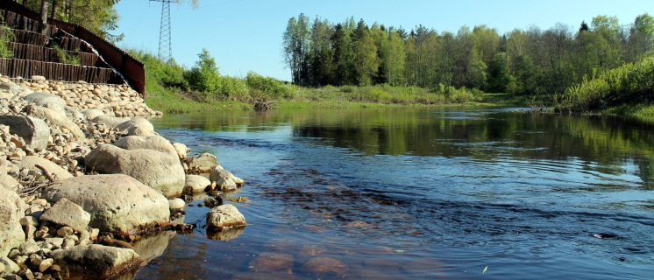
Муниципальная программа
«Комплексное развитие сельских территорий Грязовецкого
муниципального округа на 2023-2028 годы», млн.руб.
Наименование | 2024 | 2025 | 2026
Всего, в том числе: | 37,0 | 0,1 | 0,1
- собственные средства бюджета округа | 10,3 | 0,1 | 0,1
- субсидии из областного и федерального бюджетов | 11,1 | - | -
- добровольные пожертвования от юридических лиц | 15,6 | - | -
СУБСИДИИ
Объекты,
реализуемые в 2024 году
Реконструкция корта спорт. школы п.Вохтога 16,1
Реконструкция ангара спортивной школы п.Вохтога 3,6
Кап.ремонт водопровода п.Вохтога 0,6
Кап. ремонт здания «Горизонт» МБУДО «Центр разв. детей и мол.» п.Вохтога 2,9
Кап. ремонт «Д/с № 5» п. Вохтога 2,6
Кап. ремонт «Вохтожская школа» (здание школы) 2,0
Стр-во электр. сетей ул. освещения в р.п. Вохтога 0,9
Разработка и реализация инициативных проектов КРСТ
2,9
Проведение мероприятий по предотвращению распространения сорного растения борщевик Сосновского
8,2
ТУ Грязовецкое | 5,3
ТУ Комьянское | 2,2
ТУ Перцевское | 0,1
ТУ Ростиловское | 0,5
ТУ Юровское | 0,1

Slide 22
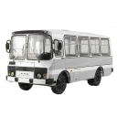
«ДОРОЖНЫЙ ФОНД ГРЯЗОВЕЦКОГО МУНЦИПАЛЬНОГО ОКРУГА»
НА 2024 год, млн. руб.
Проект решения Земского Собрания округа «О Дорожном фонде ГМО ВО»
Формирование
Дорожного фонда округа
(ДОХОДЫ 42,3)
Собираемость транспортного налога
Акцизы 35,0
Гос. пошлина 1,6
Доходы от штрафов 0,1
Аренда имущества 1,2
Субсидии
из областного бюджета 4,4
2021 г.
2022 г.
27,8
28,3
Расходование средств Дорожного фонда округа
( РАСХОДЫ 42,3 )
Расчистка и содержание дорог территориальных управлений
35,1
Администрация округа
2,7
Субсидии на дорожную деятельность
4,4
- юридическое обеспечение 0,5
- софинансирование субсидий по
дорожной деятельности 0,2
- проведение ремонтов автодорог 2,0

Slide 23
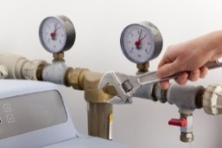
Муниципальная программа
«Развитие жилищного строительства и коммунальной инфраструктуры
Грязовецкого муниципального округа на 2023-2028 годы», млн.руб.
Наименование | 2024 | 2025 | 2026
Всего, в том числе: | 158,2 | 11,7 | 11,7
собственные средства бюджета | 27,6 | 11,3 | 11,3
субсидии из областного и федерального бюджетов | 130,6 | 0,4 | 0,4
Участники программы
ТУ Вохтожское 8,6
ТУ Грязовецкое 4,9
Администрация округа 144,7
СУБСИДИИ
Строительство газопровода
х. Глубокое
22,7
Техническое
перевооружение котельной г.Грязовец
62,6
Строительство газовой котельной
д.Сидорово
44,9
Обеспечение жильем молодых семей
0,4

Slide 24
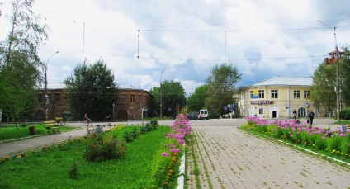
Муниципальная программа
«Благоустройство территории Грязовецкого муниципального
округа на 2023-2028 годы», млн.руб.
Наименование | 2024 | 2025 | 2026
Всего, в том числе: | 65,6 | 46,0 | 46,0
собственные средства бюджета | 38,1 | 34,6 | 34,6
субсидии из областного и федерального бюджетов | 27,5 | 11,4 | 11,4
Участники программы
ТУ Вохтожское | 15,6
ТУ Грязовецкое | 37,4
ТУ Комьянское | 2,1
ТУ Перцевское | 2,4
ТУ Ростиловское | 3,6
ТУ Сидоровское | 1,5
ТУ Юровское | 3,0
СУБСИДИИ
Организация уличного освещения 20,8
Озеленение территорий 4,0
Благоустройство мест захоронения 5,2
Благ -во мест отдыха населения 7,6
Содержание казенного учреждения 9,3
Городская среда 18,7
Благоустройство дворовых территорий
(3 объекта)
13,7
(НАЦИОНАЛЬНЫЙ
ПРОЕКТ)
Цифровизация городского хозяйства (замена светильников; установка видеокамер)
2,5
(НАЦИОНАЛЬНЫЙ
ПРОЕКТ)
Уличное освещение
11,3

Slide 25
Муниципальная программа «Совершенствование муниципального управления
в Грязовецком муниципальном округе на 2023-2028 годы», млн. руб.
Наименование | 2024 год | 2025 год | 2026 год
Расходы на муниципальную программу всего, в том числе: | 180,5 | 178,9 | 177,5
Собственные средства бюджета округа | 167,0 | 165,4 | 164,0
Субвенции из федерального и областного бюджета | 13,5 | 13,5 | 13,5
Расходы на финансирование территориальных управлений, млн.руб.
Вохтожское территориальное управление | 11,8
Грязовецкое территориальное управление | 12,9
Комьянское территориальное управление | 4,7
Перцевское территориальное управление | 4,5
Ростиловское территориальное управление | 4,4
Сидоровское территориальное управление | 5,4
Юровское территориальное управление | 4,3
Основные направления расходов в 2024 году
– обеспечение деятельности муниципальных учреждений (газета, МФЦ, Проф-центр) 46,5 млн. руб.
– обеспечение выполнения функций органами местного самоуправления 148,2 млн. руб.
– доплаты к пенсиям муниципальных служащих, доплаты за звание «Почетный гражданин»,
общественно-значимые мероприятия 14,1 млн. руб.
– выплата стипендий и оплата найма жилья студентам мед. учреждений 1,1 млн. руб.,
– выплата ЕДК 4,4 млн. руб.

Slide 26
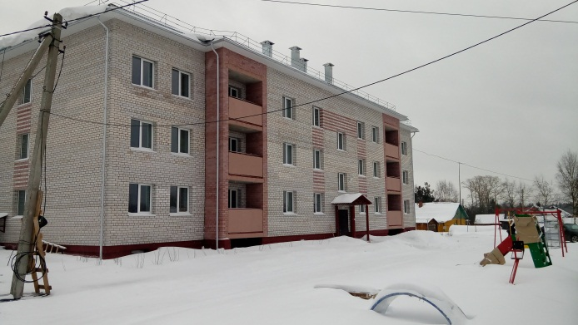
МП «Совершенствование управления муниципальным имуществом и земельными
ресурсами Грязовецкого муниципального округа на 2023-2028 годы», млн. руб.
Наименование | 2024 год | 2025 год | 2026 год
Расходы на муниципальную программу всего, в том числе: | 19,9 | 18,5 | 18,4
Собственные средства бюджета округа | 18,1 | 17,0 | 16,9
Субвенции из федерального и областного бюджета | 1,8 | 1,5 | 1,5
Основные направления расходов в 2024 году
– мероприятия в области управления имуществом и
земельными ресурсами 2,0 млн.руб.
– обеспечение выполнения функций Управлением по
имущественным и земельным отношениям
администрации округа 16,4 млн.руб.
– реализация национального проекта «Финансовая
поддержка семьи при рождении детей» 1,5 млн. руб.

Slide 27
Муниципальная программа «Управление муниципальными финансами
Грязовецкого муниципального округа на 2023-2028 годы», млн. руб.
Наименование | 2024 год | 2025 год | 2026 год
Расходы на муниципальную программу всего, в том числе: | 34,1 | 33,9 | 33,9
Собственные средства бюджета округа | 34,1 | 33,9 | 33,9
Основные направления расходов в 2024 году
– обслуживание муниципального долга 0,2 млн. руб.
– обеспечение деятельности МКУ «Центр бухгалтерского
учета и отчетности» 22,8 млн. руб.
– обеспечение выполнения функций Управления
финансов администрации округа 11,0 млн. руб.

Slide 28
Муниципальная программа «Охрана окружающей среды
в Грязовецком муниципальном округе на 2023-2028 годы», млн. руб.
Наименование | 2024 год | 2025 год | 2026 год
Расходы на муниципальную программу всего, в том числе: | 54,3 | 0,8 | 0,8
Собственные средства бюджета округа | 5,7 | 0,7 | 0,7
Субвенции из федерального и областного бюджета | 48,6 | 0,1 | 0,1
Расходы на финансирование территориальных управлений, млн. руб.
Грязовецкое территориальное управление | 0,7
Вохтожское территориальное управление | 1,2
Комьянское территориальное управление | 0,3
Ростиловское территориальное управление | 1,6
Сидоровское территориальное управление | 0,1
Юровское территориальное управление | 0,1
Основные направления расходов в 2023 году
- рекультивация земельных участков, занятых несанкционированными
свалками 50,0 млн. руб.
- исполнение решений суда по обустройству контейнерных
площадок 3,3 млн. руб.
- обустройство контейнерных площадок 0,8 млн. руб.
- природоохранные мероприятия 0,2 млн. руб.

Slide 29
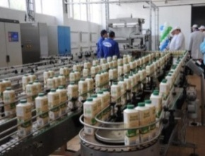
Муниципальная программа «Поддержка СОНКО и граждан старшего
поколения в Грязовецком муниципальном округе на 2023-2028 годы», млн. руб.
Наименование | 2024 год | 2025 год | 2026 год
Расходы на муниципальную программу всего, в том числе: | 1,1 | 1,1 | 1,1
Собственные средства бюджета округа | 1,1 | 1,1 | 1,1
Основные направления расходов в 2024 году
– субсидии СОНКО, проведение Дня Победы, мероприятия для граждан старшего поколения 1,1 млн.руб.
Муниципальная программа «Содействие развитию предпринимательства
и торговли в Грязовецком муниципальном округе на 2023-2028 годы», млн. руб.
Наименование | 2024 год | 2025 год | 2026 год
Расходы на муниципальную программу всего, в том числе: | 1,6 | 1,0 | 1,0
Собственные средства бюджета округа | 0,8 | 0,3 | 0,3
Субвенции, субсидии | 0,8 | 0,7 | 0,7
Основные направления расходов в 2024 году
- расходы на развитие мобильной торговли в малонаселенных пунктах 0,9 млн.руб.
- расходы на поддержку среднего и малого предпринимательства и проведение конкурсов 0,2 млн.руб.
- Содержание субсидии на приобретение спецтранспорта для мобильной торговли 0,5 млн.руб.

Slide 30
КОНТАКТНАЯ ИНФОРМАЦИЯ:
Управление финансов администрации Грязовецкого муниципального округа Вологодской области
Руководитель: Кузнецова Наталья Александровна – заместитель главы Грязовецкого муниципального округа по финансам, начальник управления финансов администрации Грязовецкого муниципального округа
Адрес: 162000, г. Грязовец, Вологодская область, ул. Карла Маркса, д. 58
Телефон: 8 (81755) 21263, факс 21265
Страница официального сайта https://35gryazovetskij.gosuslugi.ru
Электронная почта: gruprfin@gradm.ru
График работы: понедельник – пятница с 8:00 ч. до 17:00 ч.,
перерыв с 12:00 ч. до 13:00 ч.
Информация по проведению публичных слушаний размещается
на официальном сайте https://35gryazovetskij.gosuslugi.ru

